Slide 1





TRƯỜNG TIỂU HỌC ..................
CHÀO MỪNG CÁC EM ĐẾN VỚI TIẾT
TIẾNG VIỆT LỚP 1
Giáo viên: Phạm Thị Quyên

Slide 2
Đọc:
thước kẻ
dược sĩ
lướt ván
lần lượt

Slide 3

1
Nhận biết
ươm
Trên giàn, hoa mướp vàng ươm, bướm bay rập rờn.
ươp
ươm

Slide 4
§äc
2
ươm
ươp
b
ươm
ươm
bướm
chườm
đượm
gươm
ướm
lượm
mướp
nượp
ướp

Slide 5
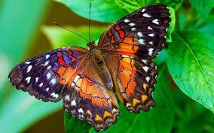
con bướm
ươm

Slide 6
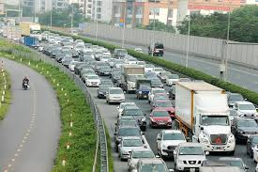
ươm
ươp
nườm nượp

Slide 7

giàn mướp
ươp

Slide 8







Slide 9
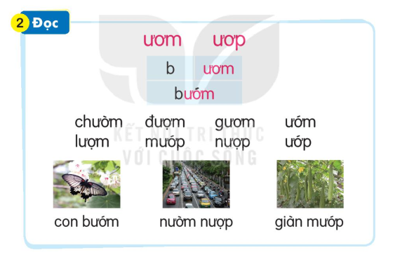

Slide 10


Slide 11


Slide 12


Slide 13


Slide 14


Slide 15


Slide 16


Slide 17


Slide 18
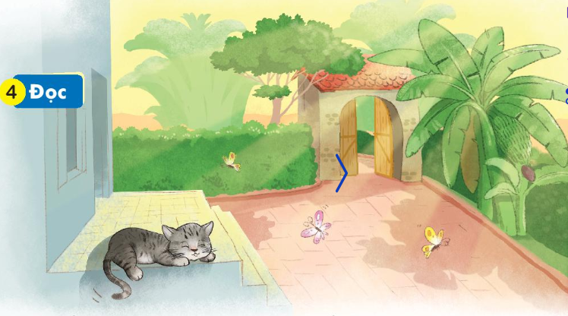
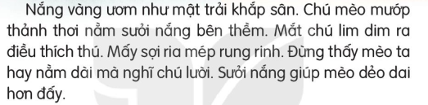
4
§äc
/
ươm
ươp
/
/
/
/
/

Slide 19
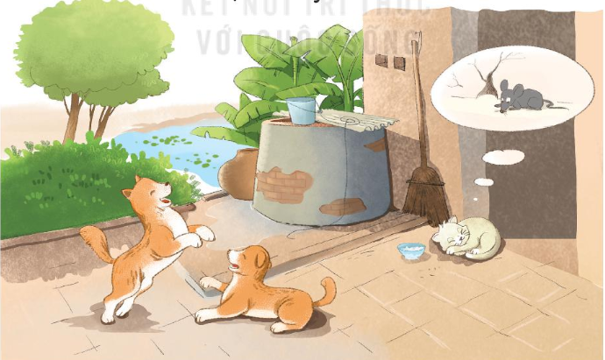
5
Nãi
Vật nuôi yêu thích

Slide 20





CẢM ƠN THẦY CÔ
VÀ CÁC EM HỌC SINH
The end

